Slide 1

Curso de Javascript Desde Cero
Clase 3 - Bucles

Slide 2
contenido Del vídeo
Qué son los bucles?
Bucle while
Declaración break, continue y labeled
Bucle do/while
Bucle for
Clase Math
Ejercicios
Recomendaciones para mejorar la lógica de programación
Clase 3

Slide 3
Qué son los bucles?
Los bucles son una forma de ejecutar una acción repetidas veces en nuestro programa de una forma sencilla. Existen muchos tipos de bucles pero esencialmente el objetivo es el mismo, solo que proporcionan distintas formas de hacerlo.
Clase 3

Slide 4
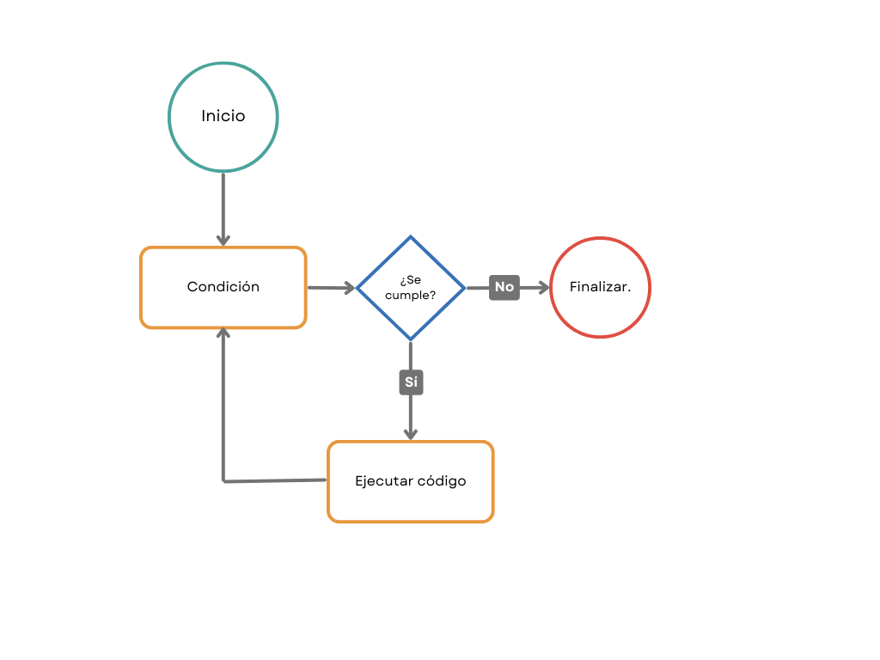

Diagrama de flujo
Observemos como funciona un bucle, primero lo iniciamos con una condición con la cual siempre que sea verdadera se va a repetir, luego se evalúa esa condición si es verdadera, se ejecuta el código proporcionado y se evalúa de nuevo la condición lo que genera el bucle, en caso de no cumplirse se detiene el bucle.
clase 3

Slide 5
Declaración break
Declaraciones
Con la declaración break decidimos romper el bucle, detenerlo en determinado punto aunque la condición dada todavía se cumpla.
Declaración Continue
Con la declaración continue simplemente pasamos a la siguiente iteración del bucle, o sea, dejamos de ejecutar el código restante y volvemos a evaluar la condición.
Declaración Labeled
La declaración labeled lo que nos permite es tener una forma de hacer referencia a un bucle para por ejemplo cuando tenemos bucles anidados y queremos romper el mayor bucle.
Clase 3

Slide 6

clase math
La clase Math es una clase especial que tenemos en todos los lenguajes de programación para realizar operaciones matemáticas más complejas como es calcular la raíz cuadrada de un número.
También nos proporciona acceso a variables constantes como los es PI que su valor aproximado es 3.14.
clase 3

Slide 7
Ejercicio 1
Realiza un juego para poder adivinar un número, para ello pide un número N al usuario y luego ve pidiendo más números indicando al usuario ingrese un número mayor o menor número según sea mayor o menor con respecto al numero N generado, el proceso terminará cuando adivine el usuario el número generado por el juego.
Ejercicios para practicar
Ejercicio 3
Escribe un programa que sume todos los números primos entre 1 y 1000 utilizando un bucle. Usa bucles anidados para verificar si un número es primo.
Ejercicio 4
Ejercicio 2
Crea un programa que, dado un número entero, invierta el orden de sus dígitos.
Escribir un programa que pida al usuario un número entero y muestre por pantalla un triángulo rectángulo como el de más abajo, de altura el número introducido.
*
**
***
Clase 3

Slide 8
Ejercicio 5
Escribe un programa que calcule los primeros n números de la secuencia de Fibonacci. La serie de Fibonacci es una secuencia de números en la que cada número es la suma de los dos anteriores, comenzando con 0 y 1. Es una secuencia infinita que sigue este patrón:
0, 1, 1, 2, 3, 5, 8, 13, 21....
Ejercicios para practicar
Ejercicio 6
Implementa el algoritmo de Collatz. Comienza con un número n. Si n es par, divídelo entre 2. Si es impar, multiplícalo por 3 y súmale 1. Repite este proceso hasta que n sea 1, y cuenta cuántos pasos fueron necesarios.
Clase 3

Slide 9
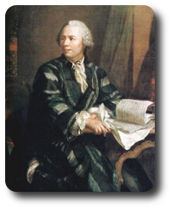
Recomendaciones para mejorar la lógica de programación
La lógica de programación es como la lógica matemática, es tu capacidad para analizar y pensar la mejor solución para resolver un problema con código de forma efectiva.
La mejor manera de mejorarla es escribiendo código, eso está de más decirlo, pero hay una serie de recursos que se pueden utilizar para avanzar más rápido. El que a mí en lo personal me sirvió más fue una página llamada Project Euler.
En ella tendrás ejercicios matemáticos complejos a resolver con las estructuras básicas de cualquier lenguaje de programación: condicionales y bucles.
Clase 3

Slide 10
Recomendaciones para mejorar la lógica de programación
También hay ejercicios mucho más complejos, pero en lo esencial, con lo que hemos aprendido hasta ahora lograrás resolver los primeros.
Y si en algún momento tienes alguna duda, no dudes en consultar a ChatGPT, preguntar en foros online, buscar información en internet o cualquier otro recurso que tengas a la mano.
Clase 3

Slide 11
Gracias por ver
Curso de JavaScript

